Slide 1
Public Cloud 기반
보안 인프라 구축 및 관제시스템 운영
K10ud
Jungle & ShineMusket
1734008 이희주
1734009 강태건
1734029 이기범
1734038 황성현
1834022 김찬우
1834029 최상현
1834034 국동혁
1434023 심형섭
1734030 이태혁
1834021 장영진
1834030 안대희
1834033 양우찬
1834035 김호진
1934042 장희윤

Slide 2

목차
table of contents
1
클라우드(CLOUD)?
2
왜 클라우드인가?
3
인프라 구축
4
인프라 및 웹 취약점 진단
5
침해 시도 탐지 및 대응
6
클라우드의 미래
ⓒSaebyeol Yu. Saebyeol’s PowerPoint

Slide 3
발표 | 순서
Infra
RED
BLUE
Jungle
Architect
ShineMusket
CERT

Slide 4
1
클라우드(CLOUD)?

Slide 5
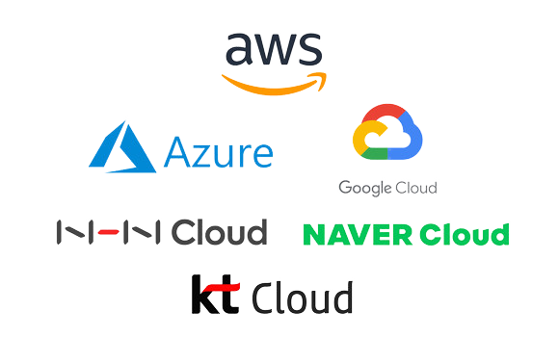
Part 1
클라우드(CLOUD)?
클라우드 개념도
클라우드란?
클라우드
유저1
유저2
유저3

Slide 6
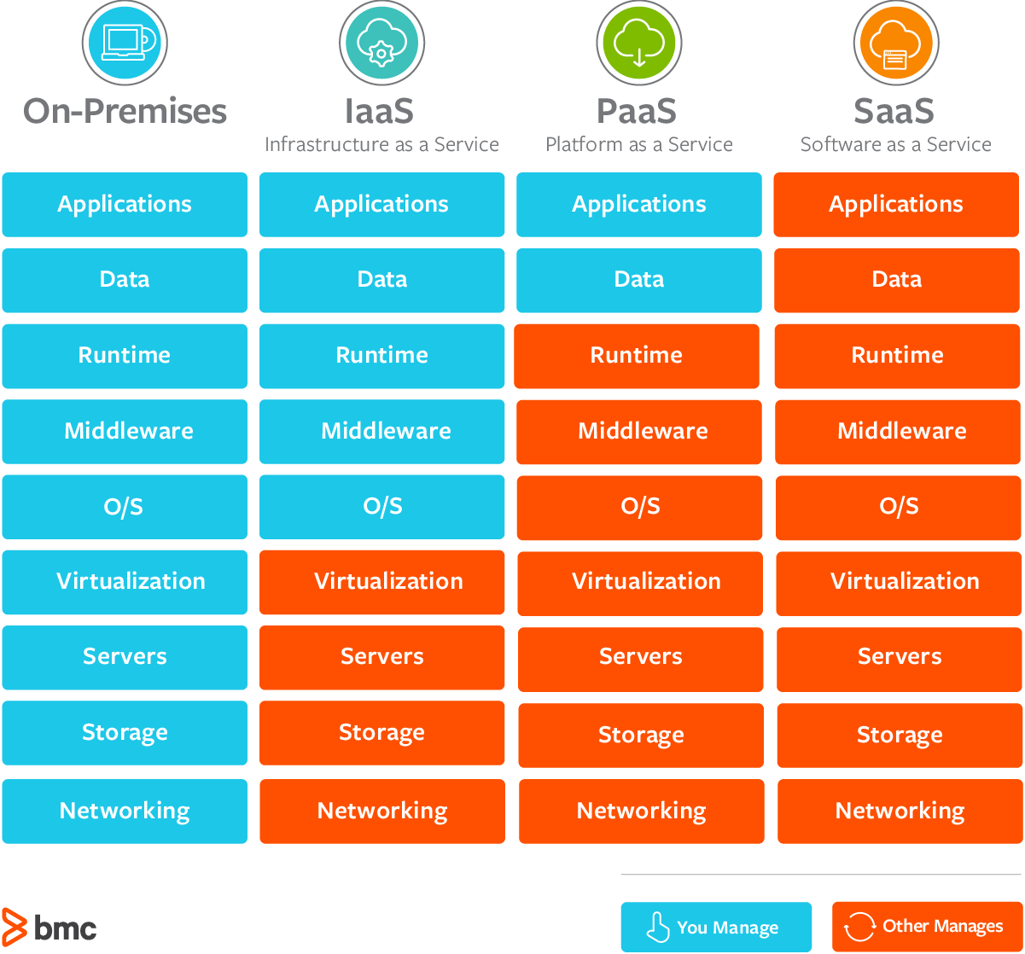
Part 1
클라우드(CLOUD)?

Slide 7
2
왜 클라우드인가?

Slide 8




Part 2
왜 클라우드인가? - 장점
MONEY
FUNCTION
PLACE

Slide 9
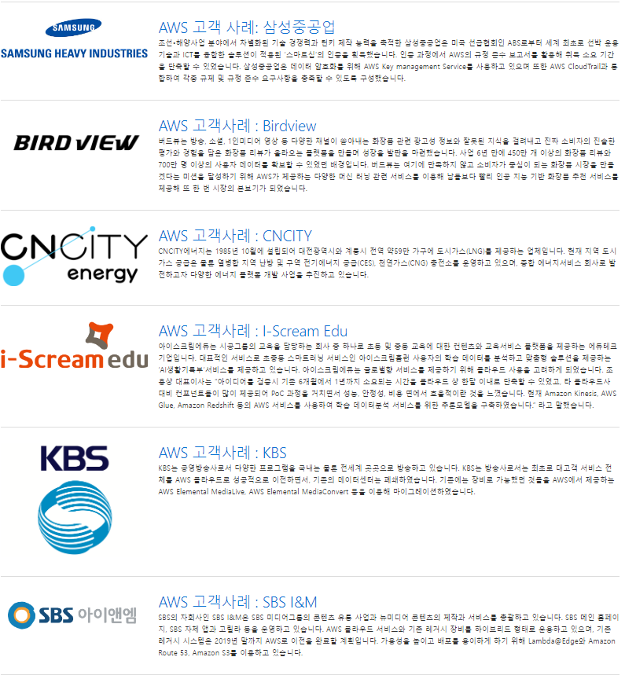
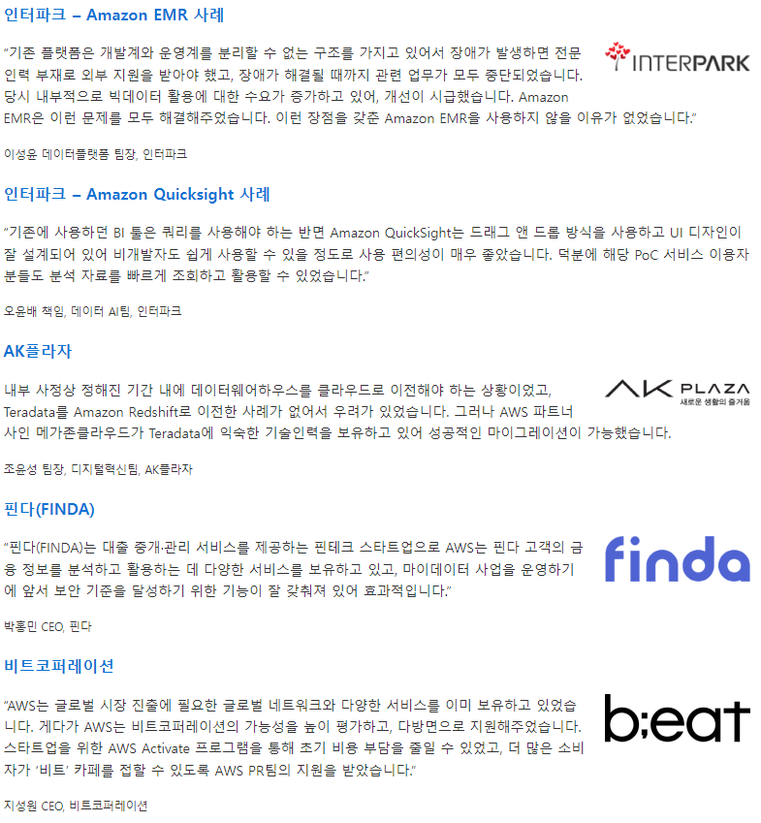
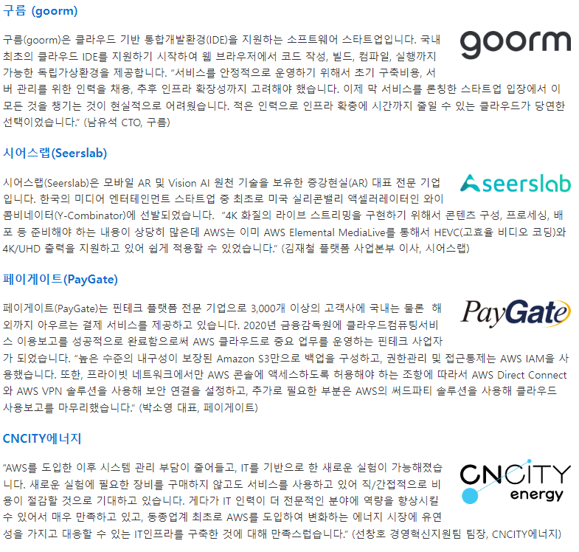
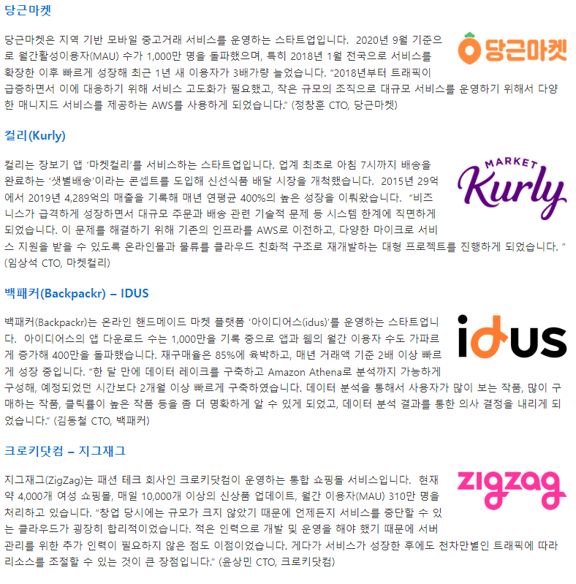
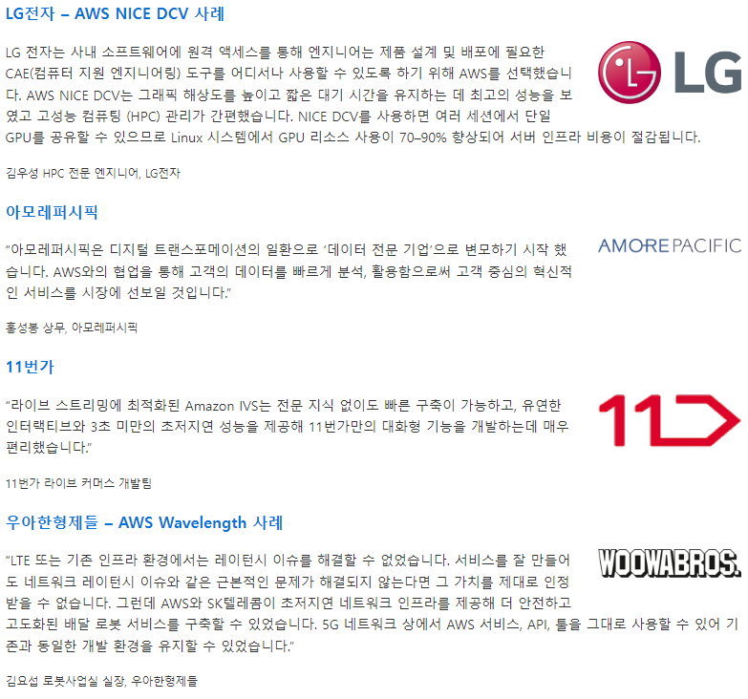
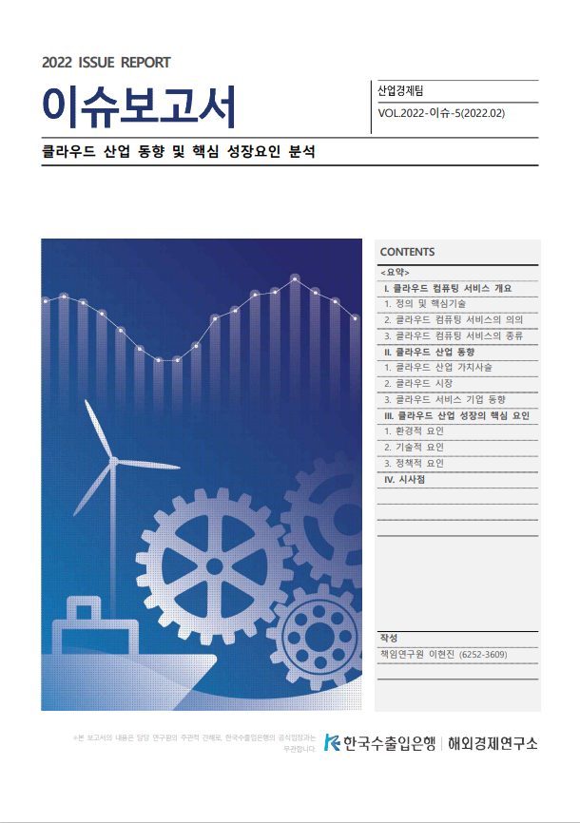
Part 2
왜 클라우드인가? – 사용중인 기업

Slide 10
3
Jungle
ShineMusket(RED)
ShineMusket(BLUE)
인프라 구축

Slide 11
Part 3
인프라 구축
AWS CLOUD
왜 아마존 서비스를 채택했는가?

Slide 12
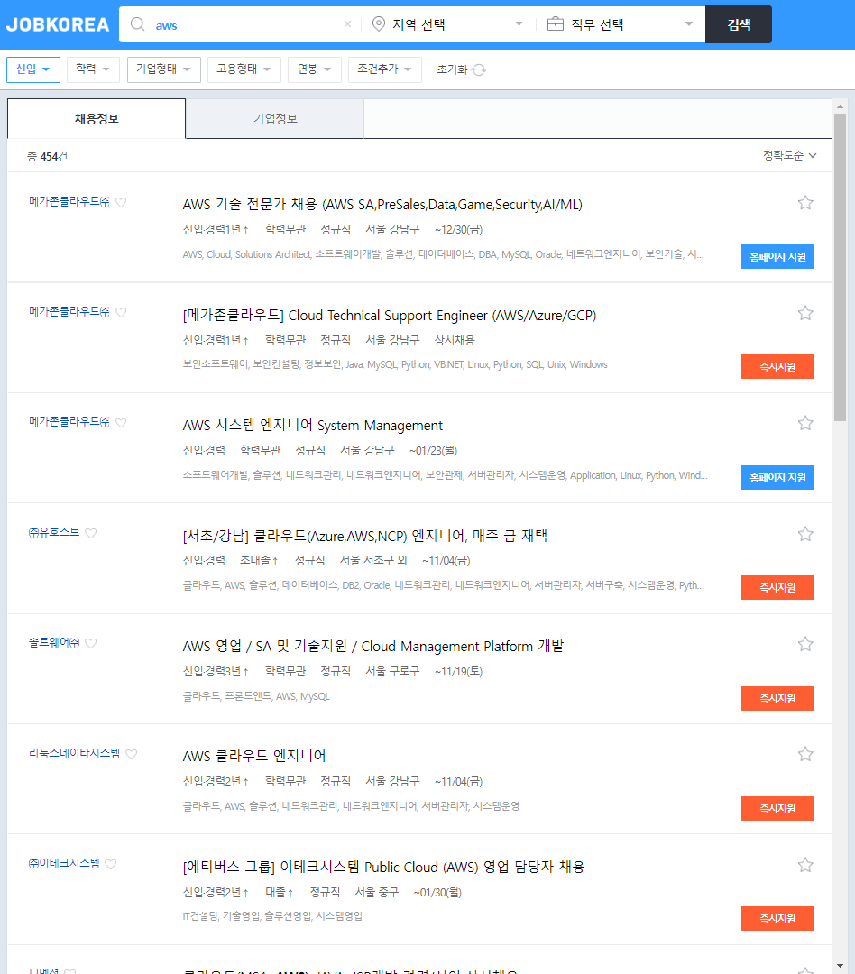
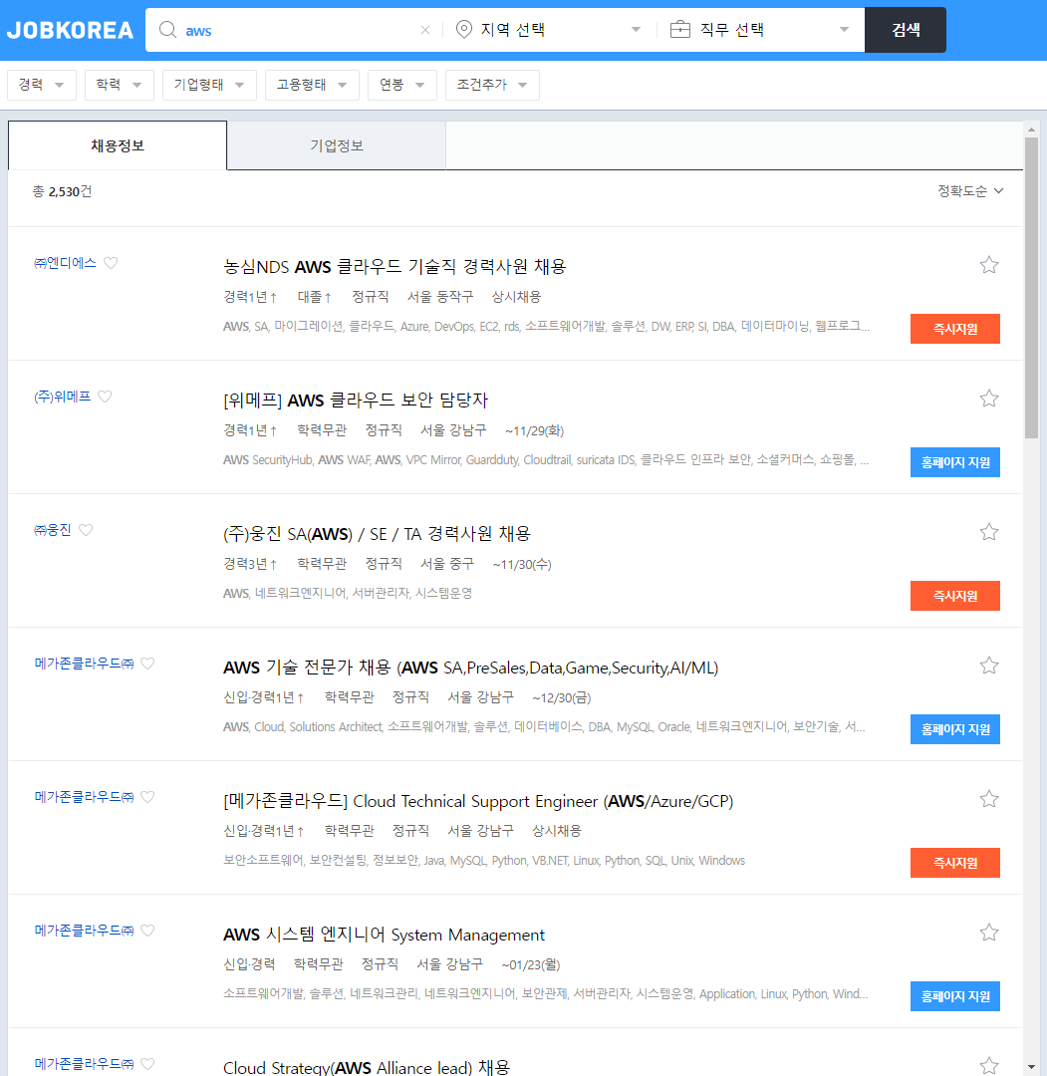
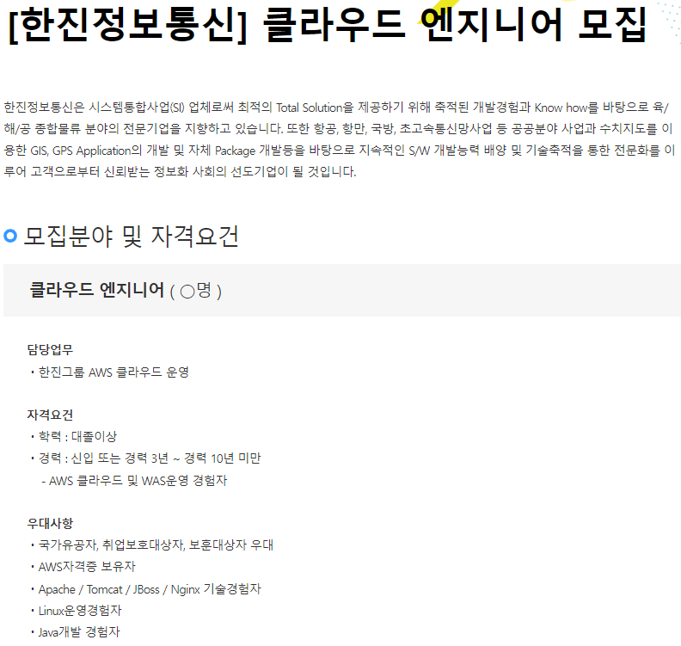
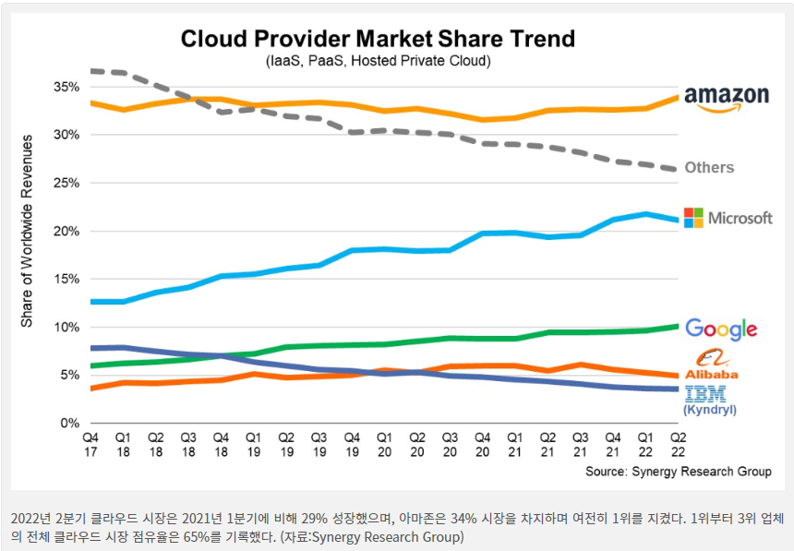
Part 3-1
인프라 구축 - 왜 아마존 웹서비스를 이용하였는가?

Slide 13
Part 3
인프라 구축
AWS 구성도
AWS에서 사용한 기능들

Slide 14












































AWS Cloud
Amazon
Detective
AWS KMS
Amazon RDS
Amazon
CloudFront
Snapshot
Availability Zone A
Availability Zone C
VPC
IAM
AWS SSO
Route 53
Public subnet
Public subnet
Amazon
GuardDuty
EC2 instance
Amazon Virtual
Private Cloud
Amazon S3
AWS WAF
E-class
EC2 instance
MySQL
instance
종합정보
Internet
Internet gateway
Router
CloudFront
ELB
Elastic IP address
3.39.2.188(E-class)
3.38.77.41(종합정보)
Private subnet
Private subnet
SSM
AWS CloudTrail
Lambda
Instance with
CloudWatch
Auto
Scaling
group
CloudWatch
SNS
Amazon EC2 Auto Scaling
Kubernetes nodes
Lambda
function
CloudTrail
AWS Config
Slack

Slide 15

라우터 작동 방식
Part 3
인프라 구축
1. Private Subnet이 인터넷과 통신하기 위한 아웃바운드 인스턴스
2. Private Subnet은 외부에서 요청하는 인바운드는 차단하더라도 아웃바운드 트래픽 허용
3. Private Subnet에서 외부로 요청하는 아웃바운드 트래픽을 받아 Internet Gateway와 연결
Availability Zone A
Availability Zone C
VPC
범위 | 타겟
10.0.0.0/16 | Local
0.0.0.0/0 | BC-IGW
Internet gateway
Public subnet
Public Subnet Route Table (bc-exrt)
Public subnet
EC2 instance
E-class
EC2 instance
Router
MySQL
instance
종합정보
범위 | 타겟
10.0.0.0/16 | Local
0.0.0.0/0 | NAT-GW
Private Subnet Route Table (bc-inrt)
Private subnet
Private subnet
Auto Scaling group
Kubernetes nodes

Slide 16
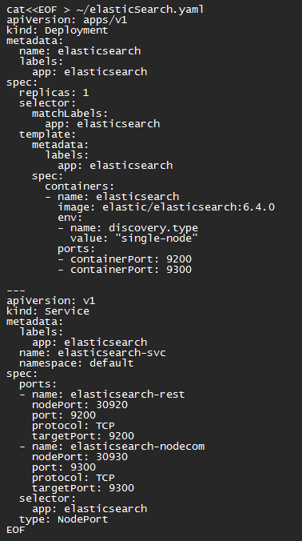
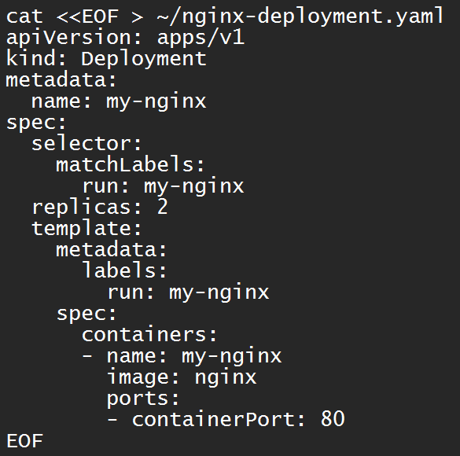
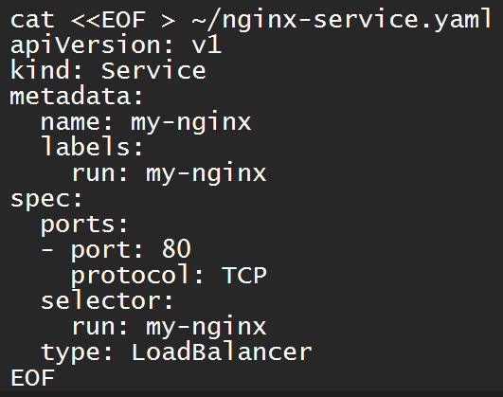
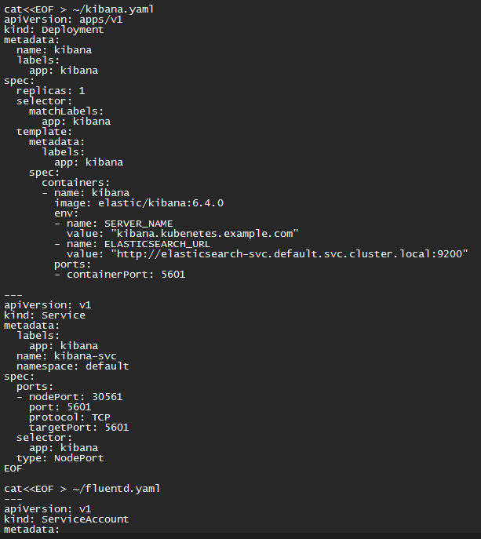
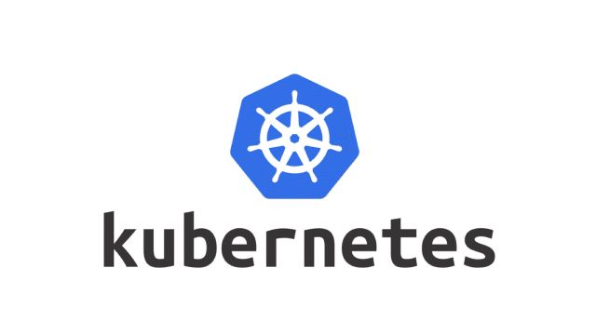

Part 3
인프라 구축 – 쿠버네티스 배포파일
배포

Slide 17

클라우드 워치 - 슬랙 시스템 구성도
리소스 전달
결과값 전달
트리거 작동
메세지 전달
Resources
CloudWatch
Amazon SNS
Lambda
Slack
AWS KMS를
이용한 암호화

Slide 18
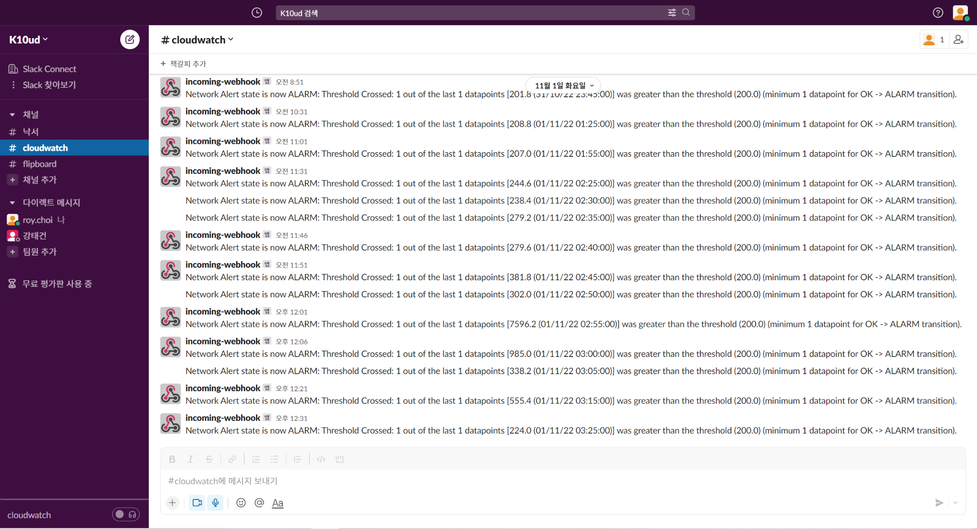
클라우드 워치 - 슬랙 시스템

Slide 19

EFK Stack 시스템 구성도
NGINX
로그스트림
NGINX
로그 수집
로그 저장소
로그 대시보드
NGINX

Slide 20
Part 3
인프라 구축
웹 페이지 제작
웹페이지 제작 시 사용한 것들

Slide 21



Part 3
인프라 구축 – 사용한 언어
+
+
HTML
CSS
PHP

Slide 22
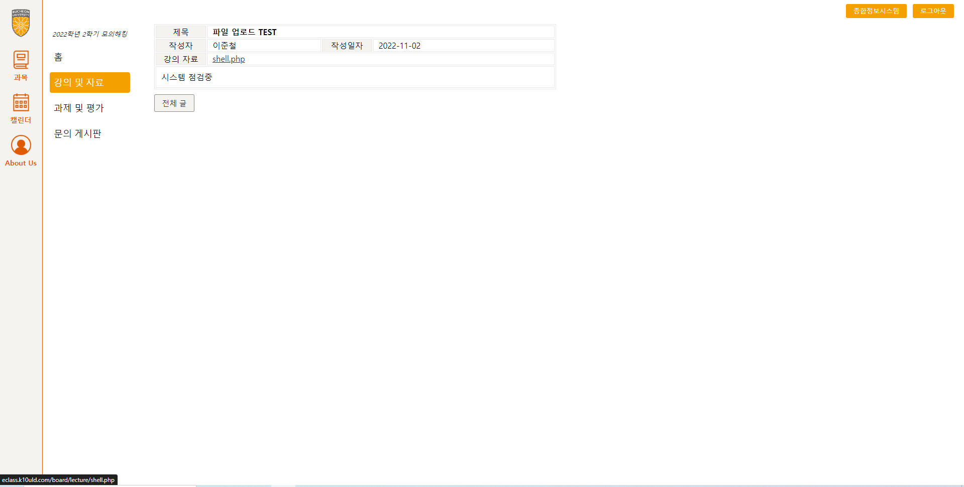
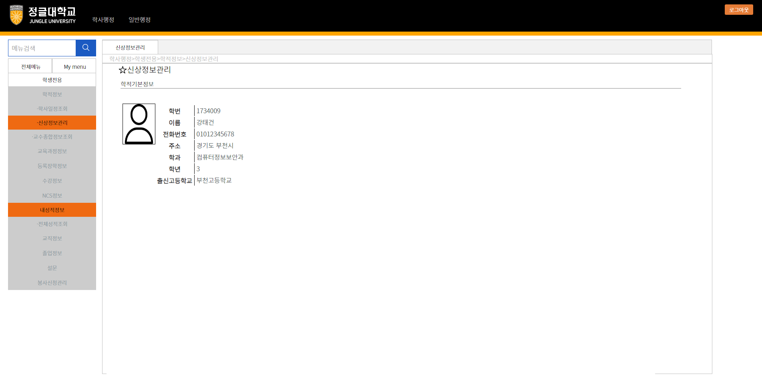
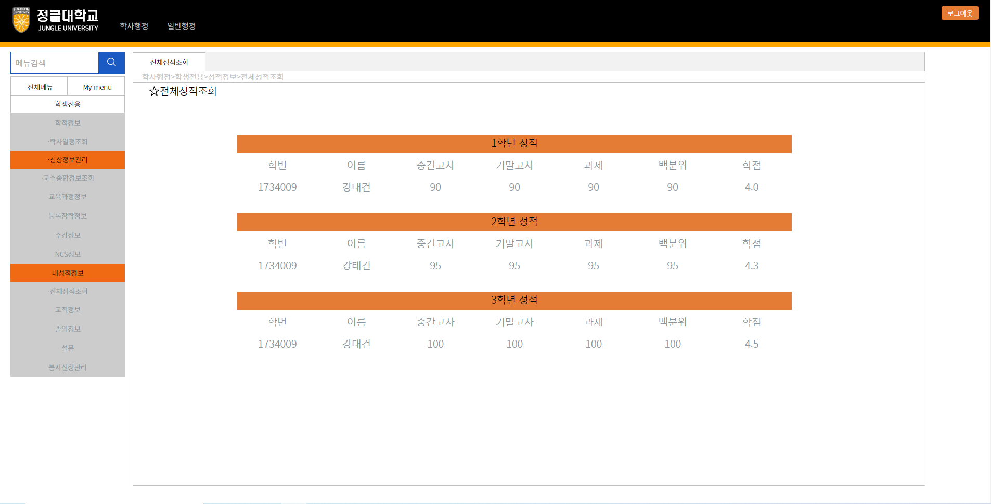
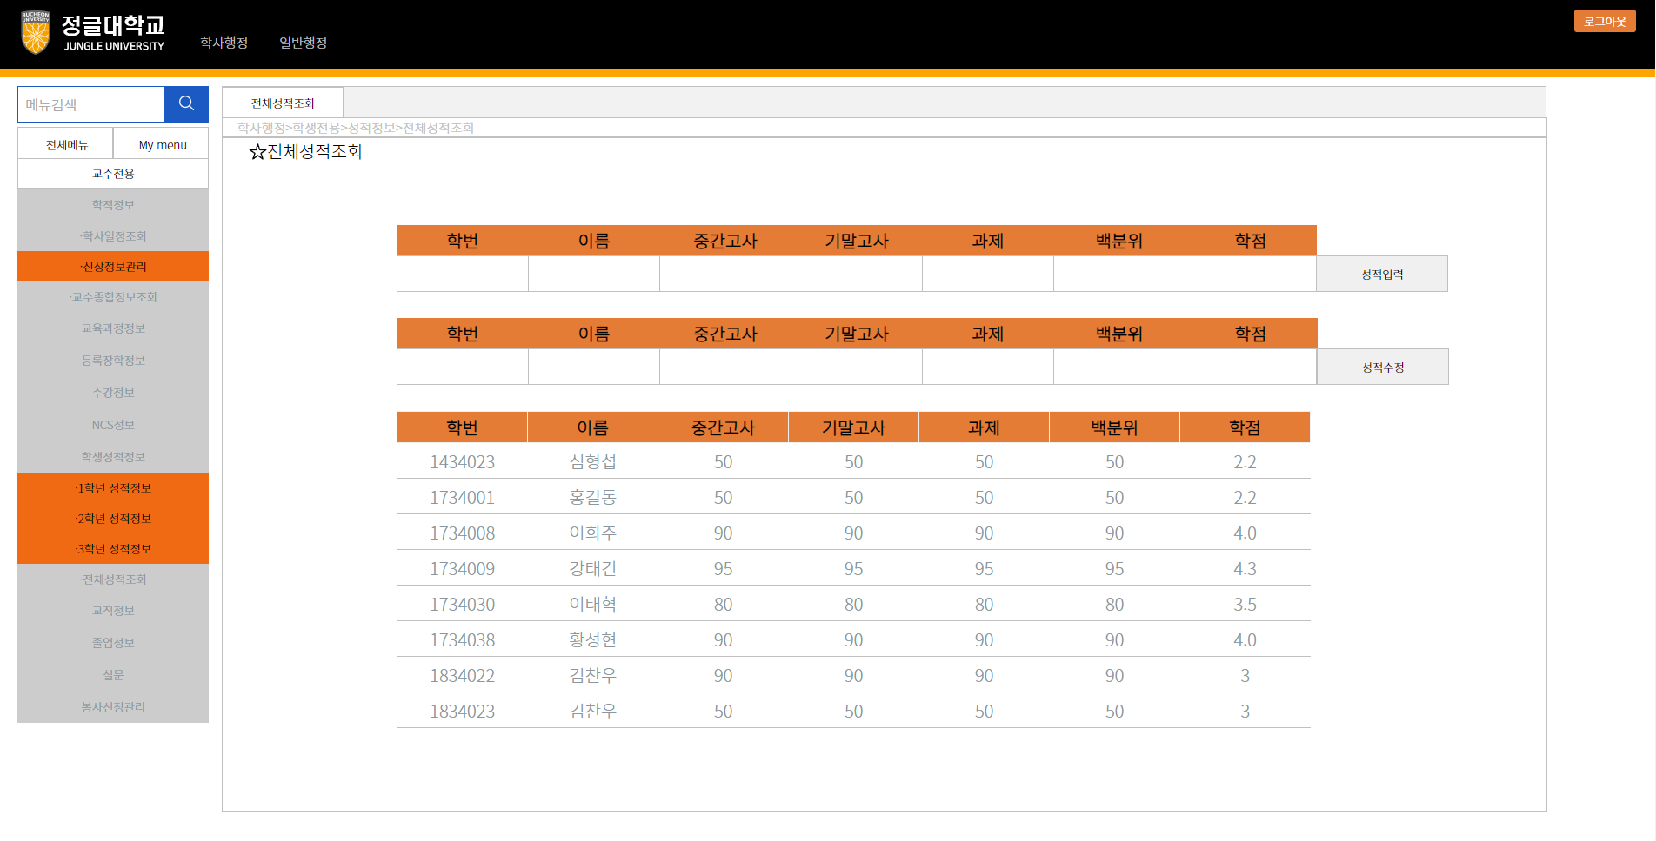
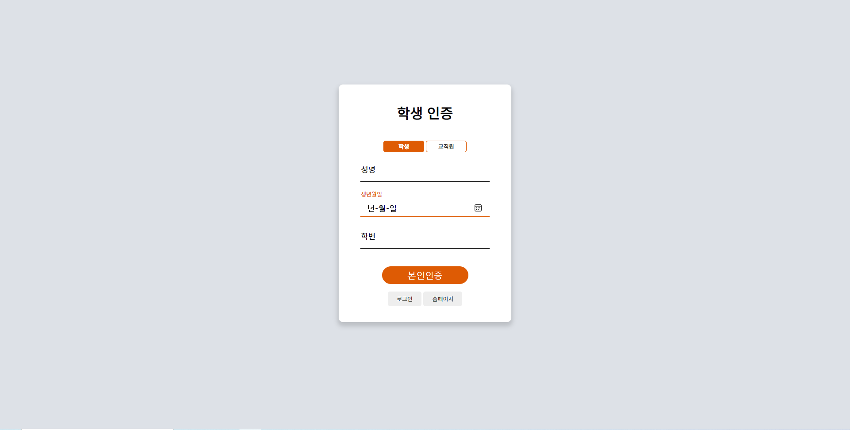
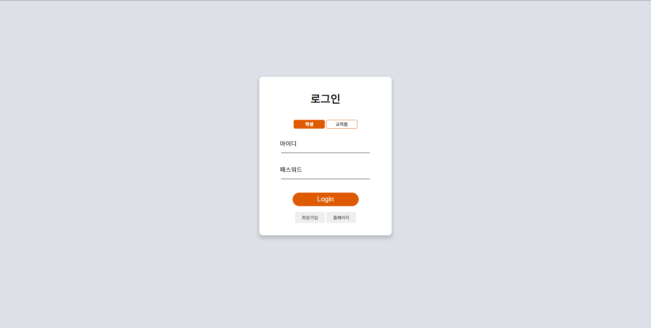
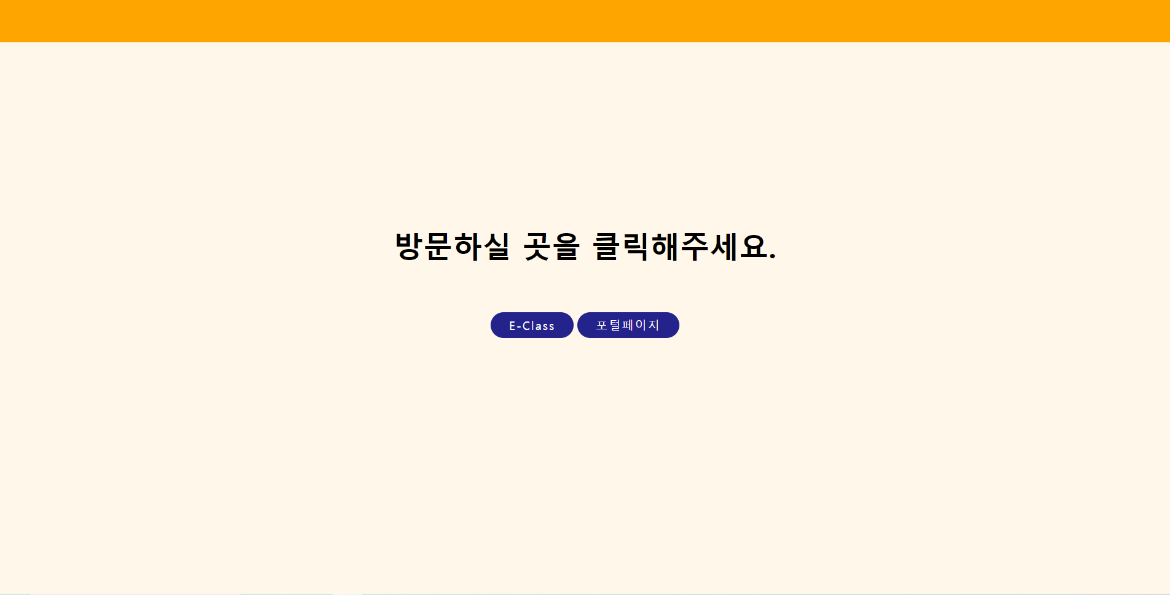
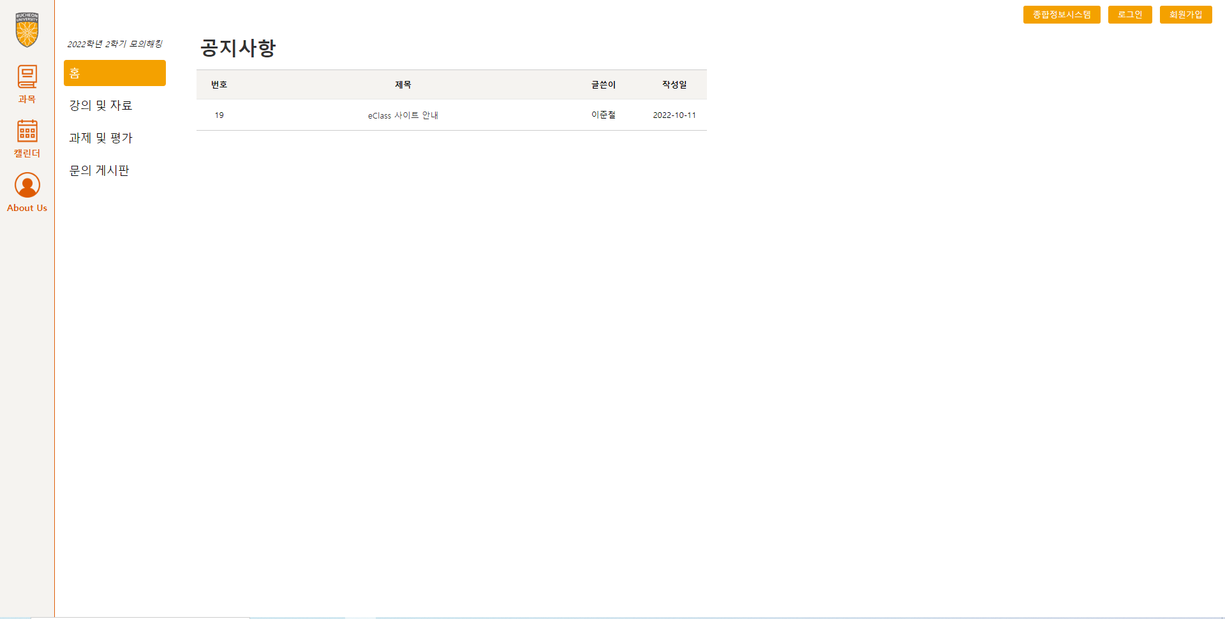
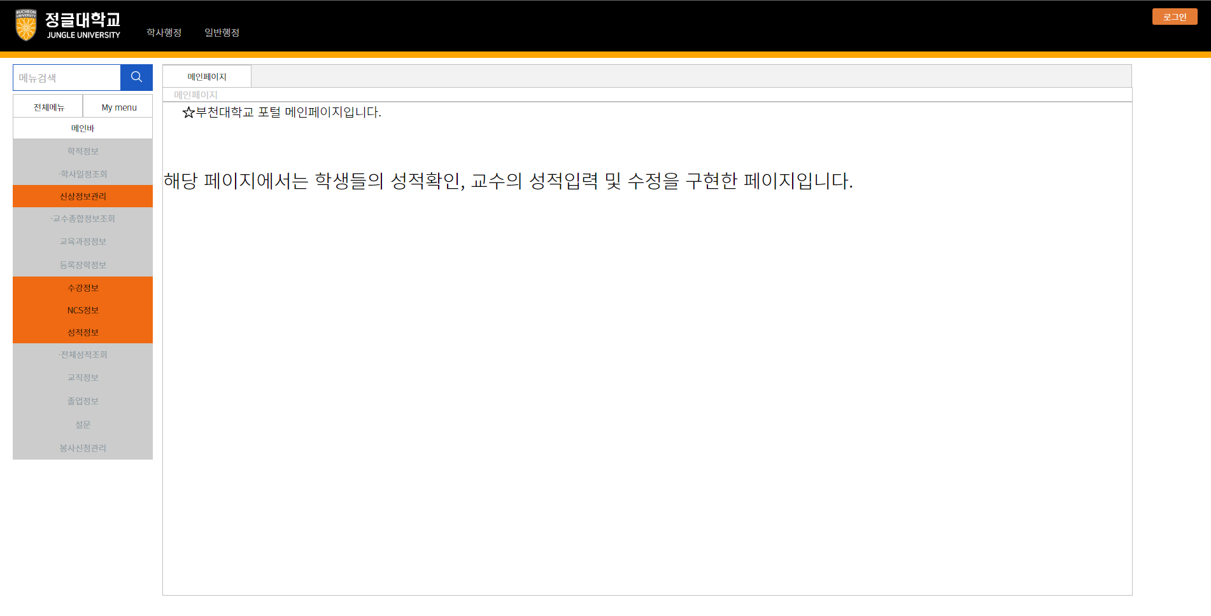
Part 3
인프라 구축 - 웹 페이지 제작

Slide 23
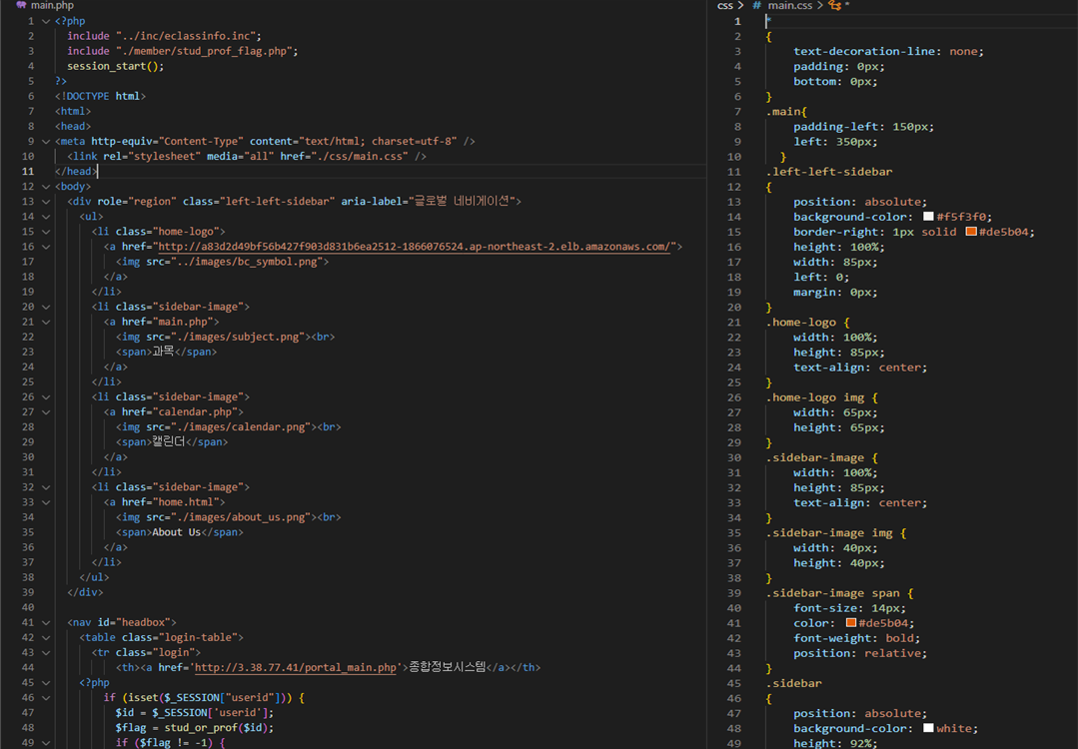
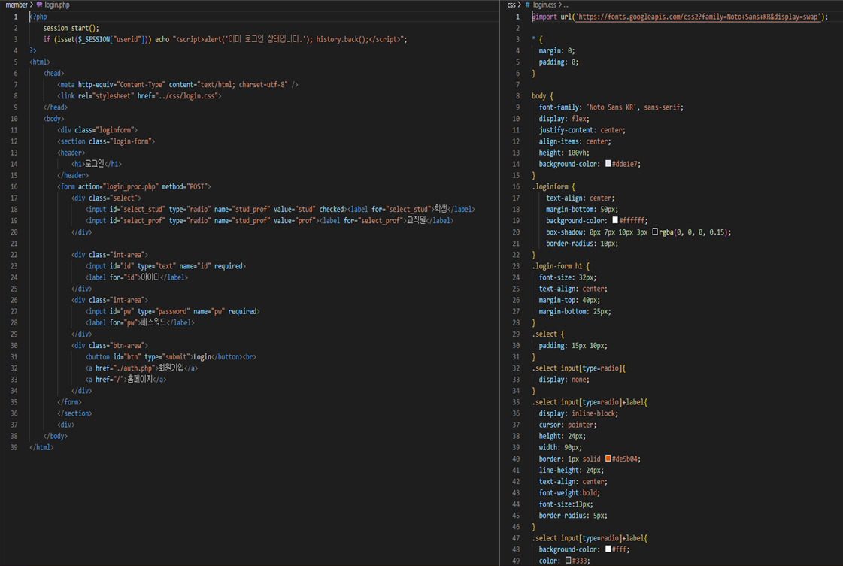
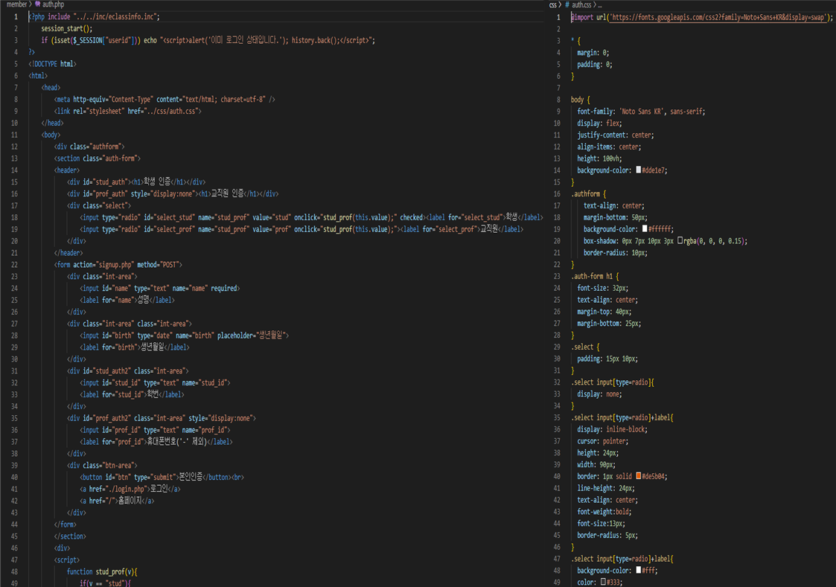
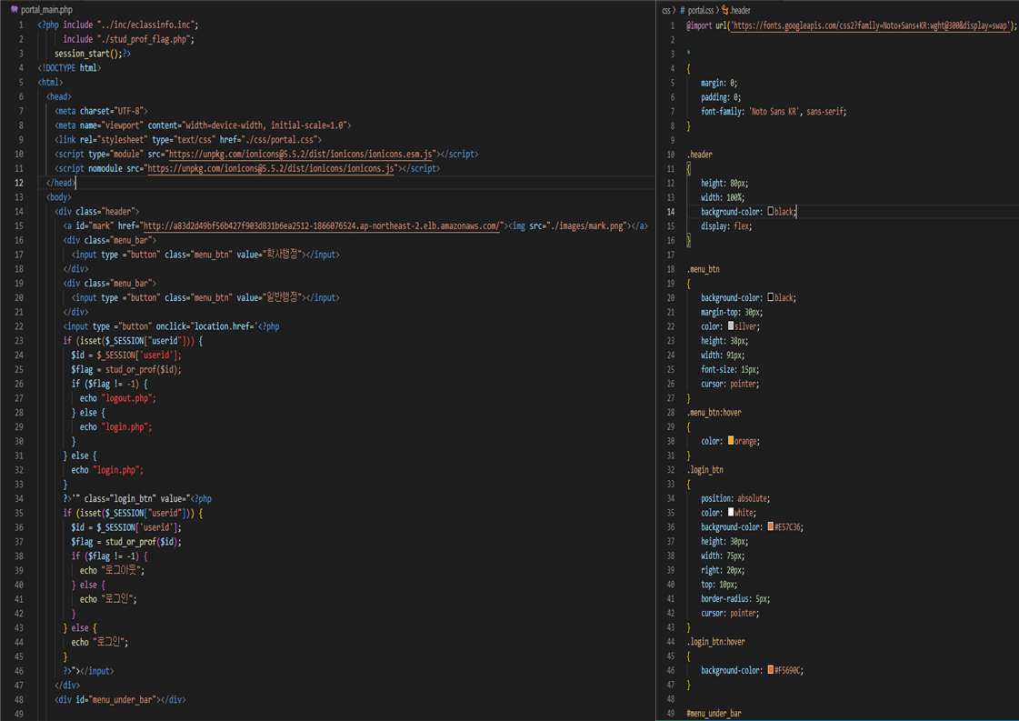
Part 3
인프라 구축 - 웹 페이지 제작

Slide 24
4
Jungle
ShineMusket(RED)
ShineMusket(BLUE)
인프라 및 웹 취약점 진단

Slide 25
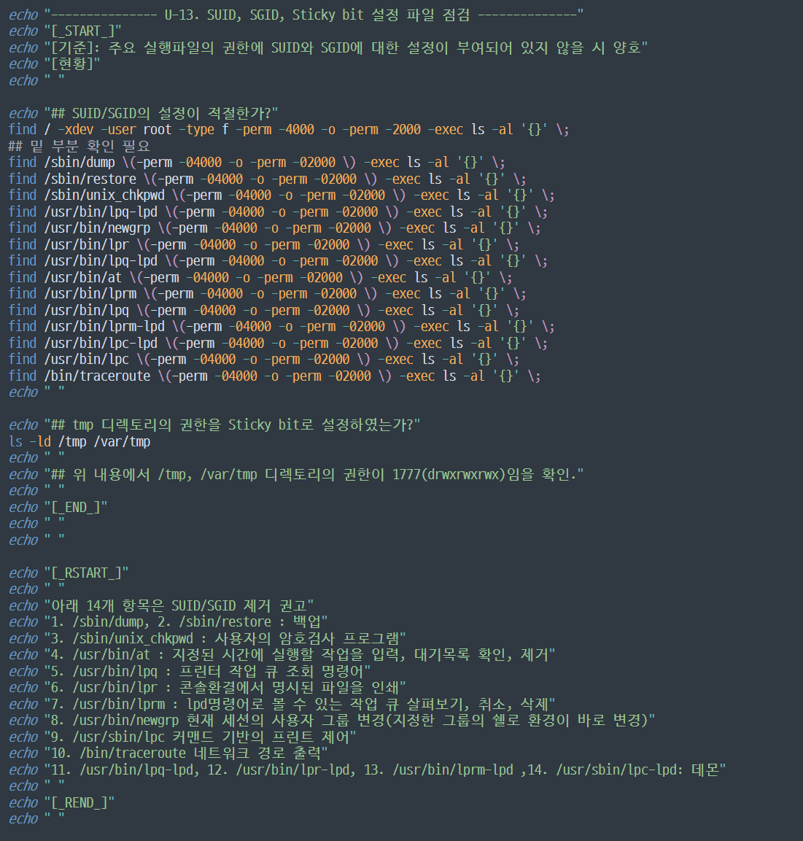
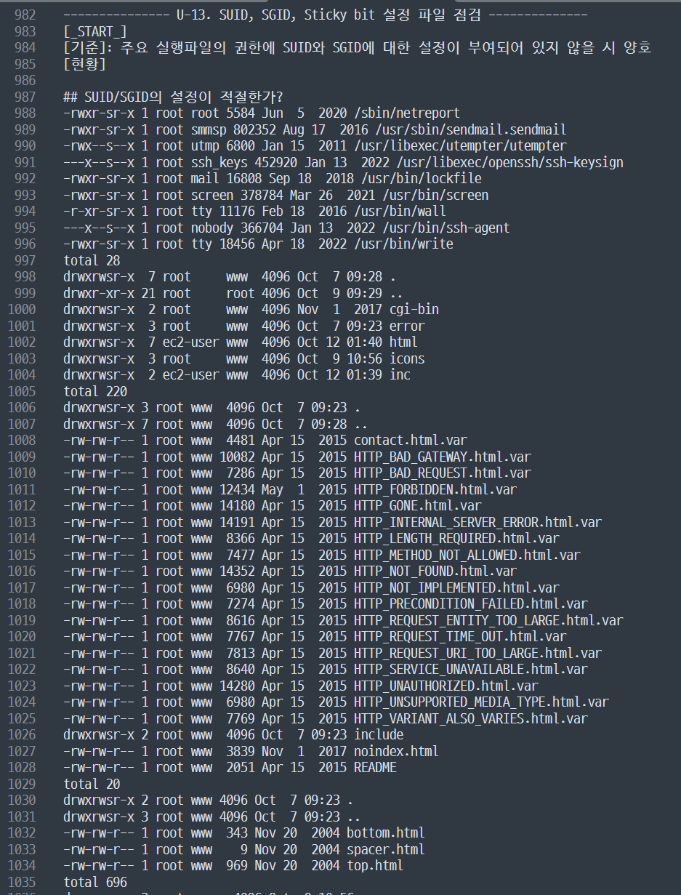
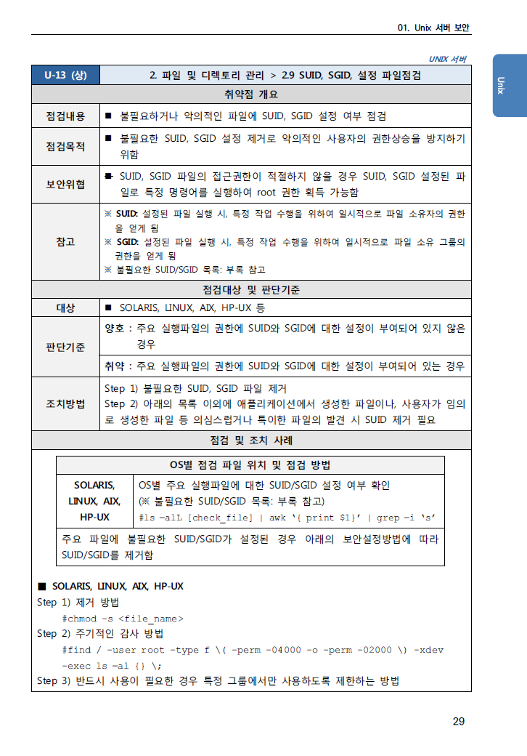
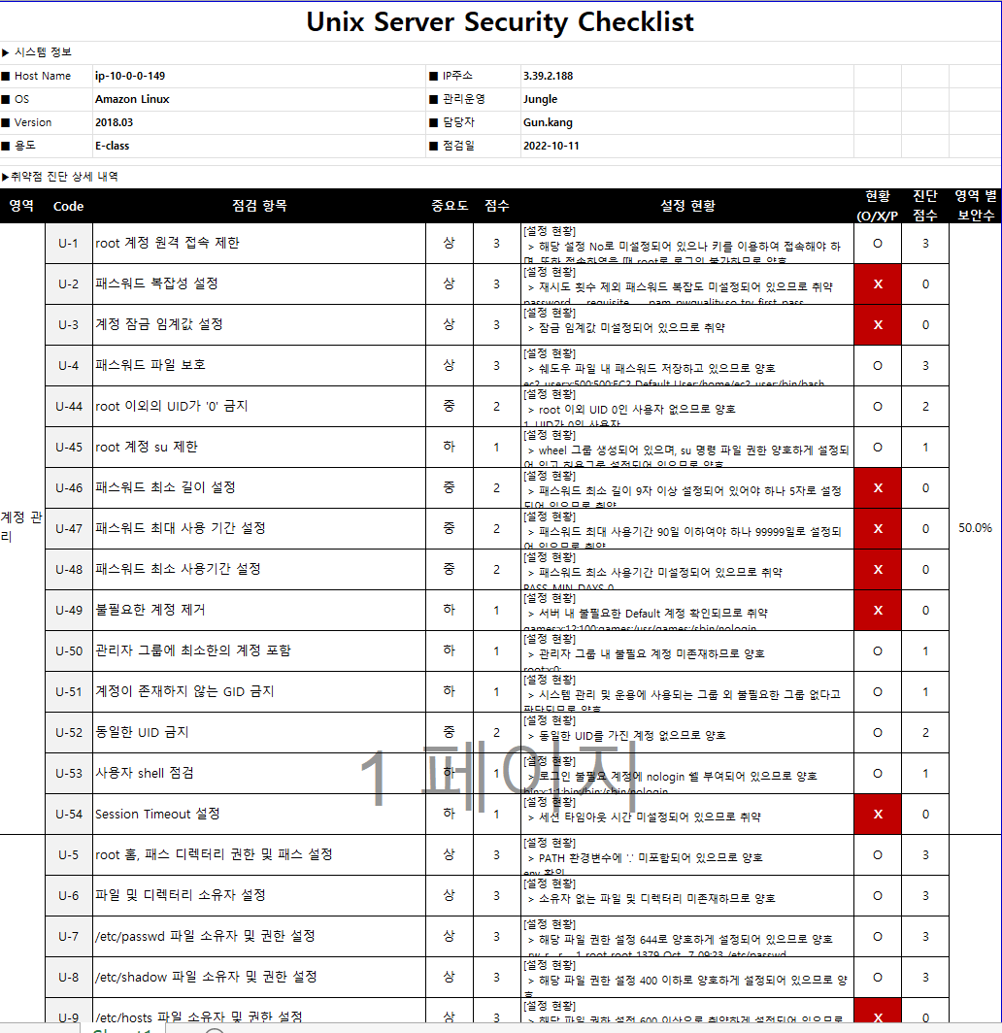
Part 4
인프라 및 웹 취약점 진단 - 인프라 진단

Slide 26


Part 4
인프라 및 웹 취약점 진단
+
Nessus
OWASP ZAP

Slide 27
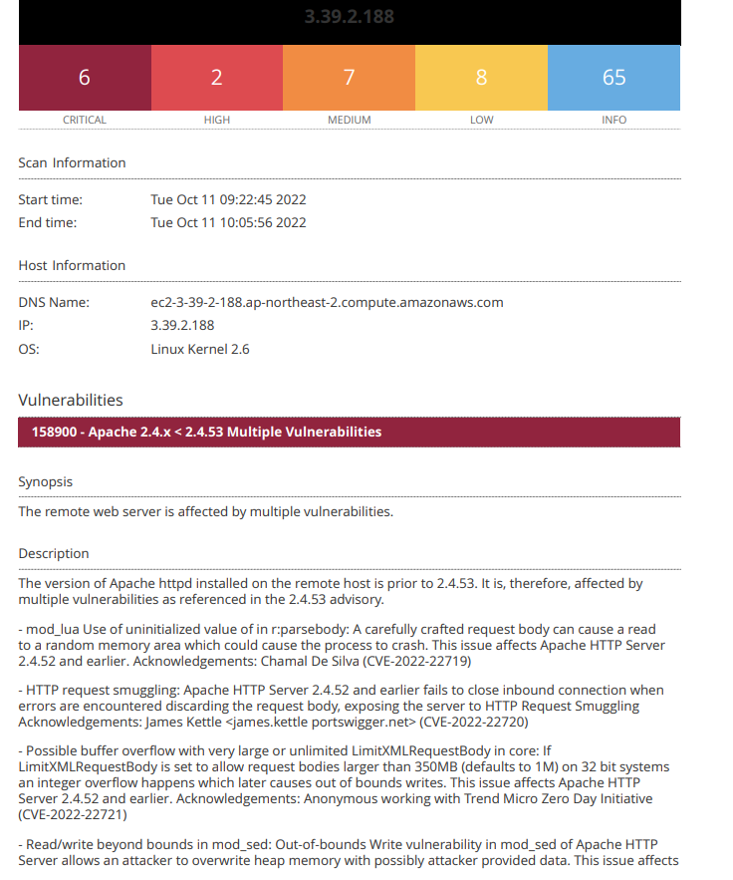
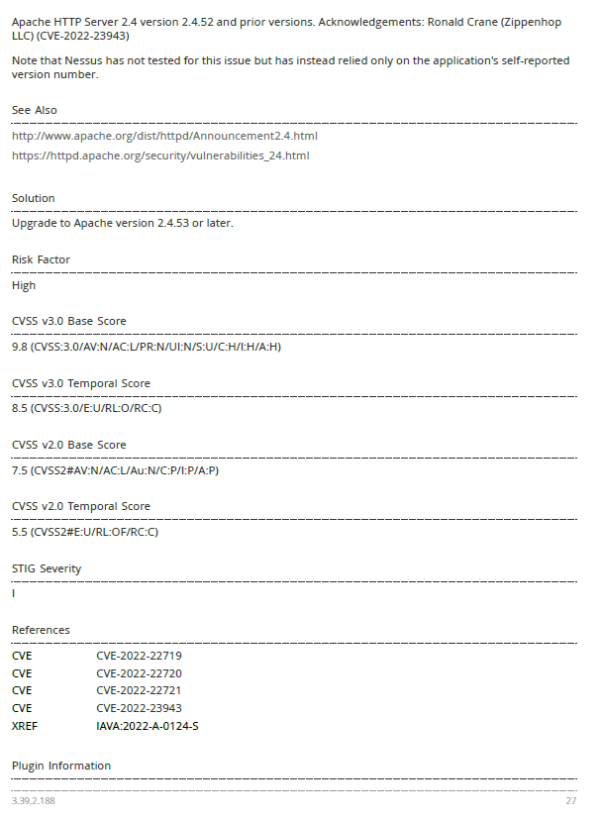
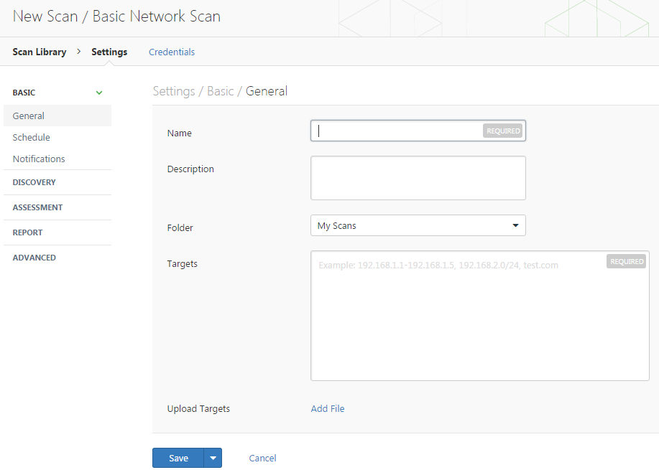
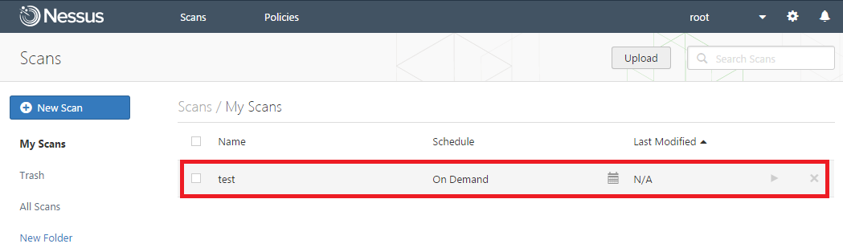
Part 4
인프라 및 웹 취약점 진단 - Nessus

Slide 28
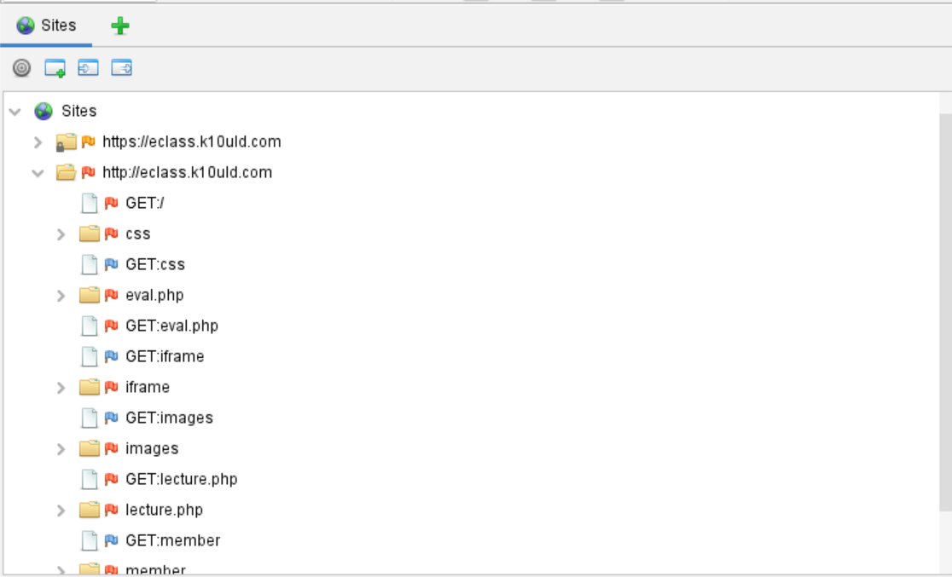
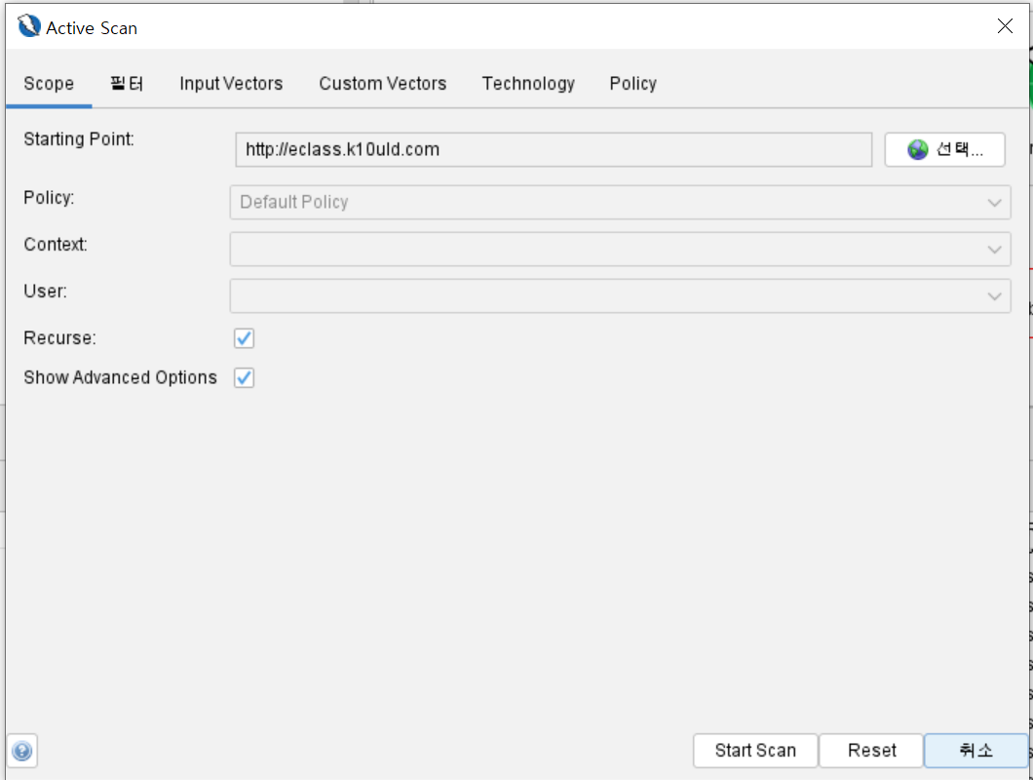
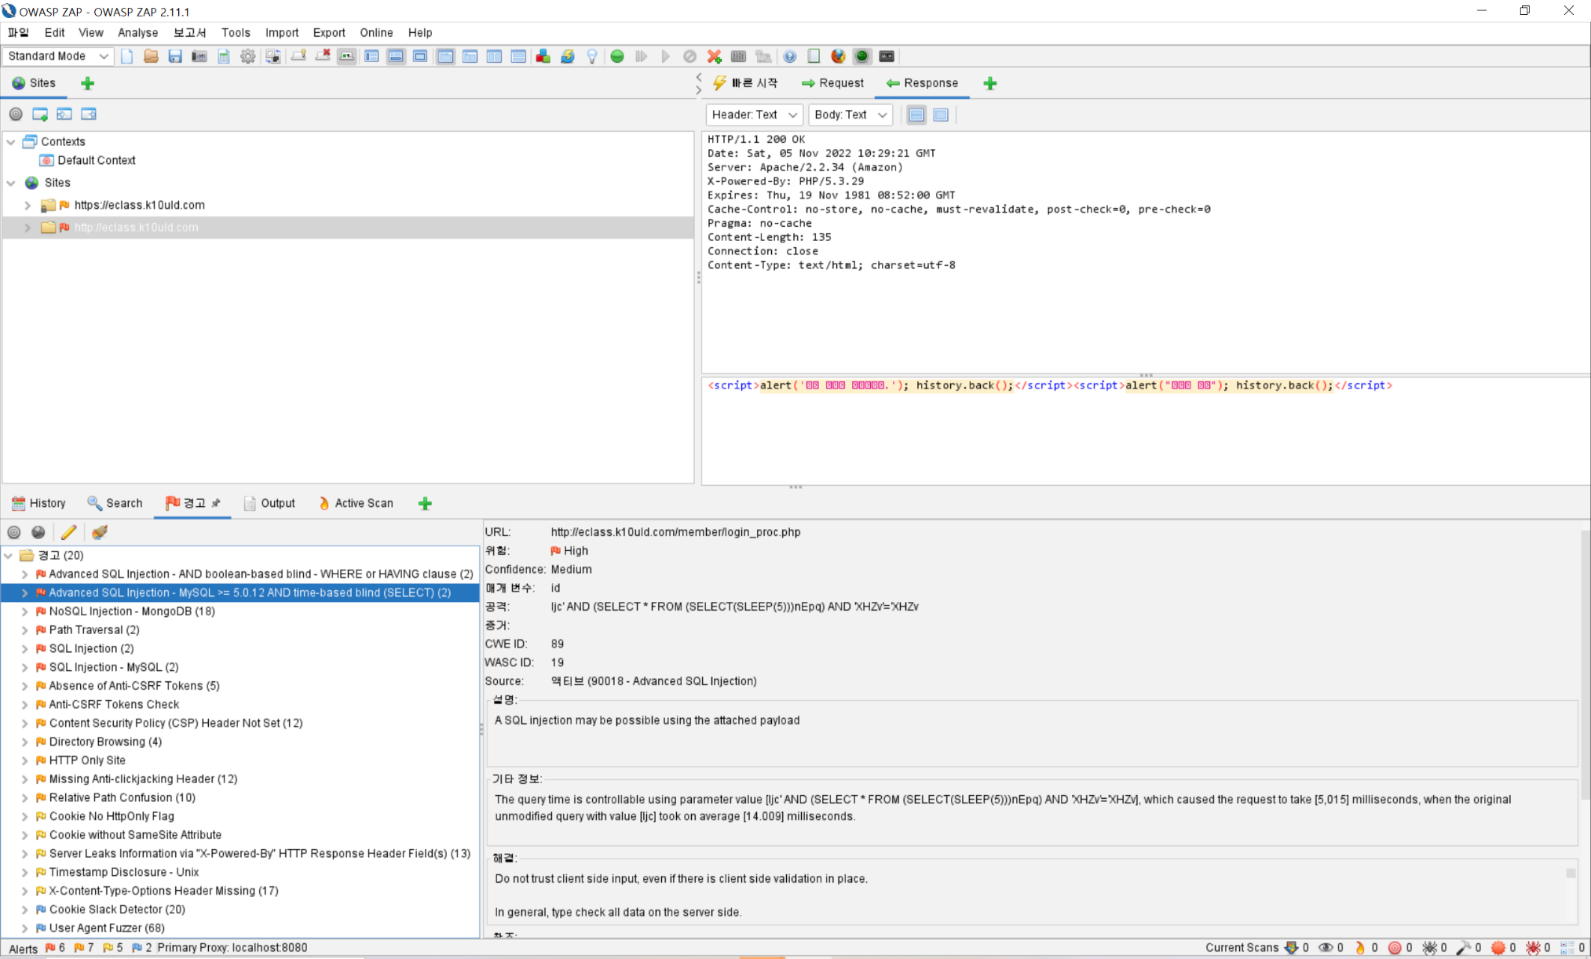
Part 4
인프라 및 웹 취약점 진단 - ZAP

Slide 29
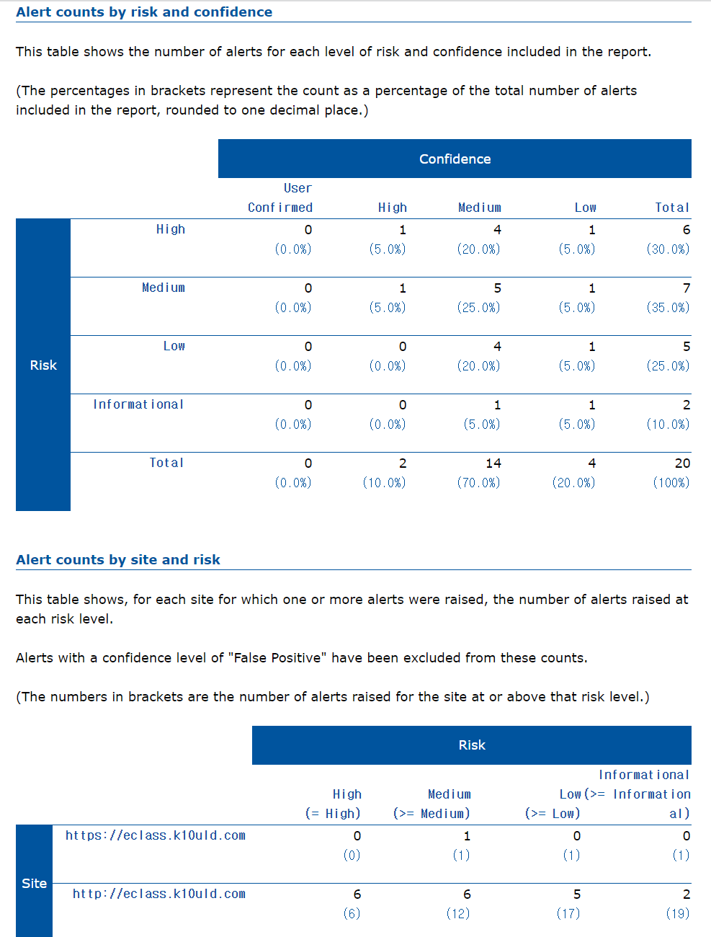
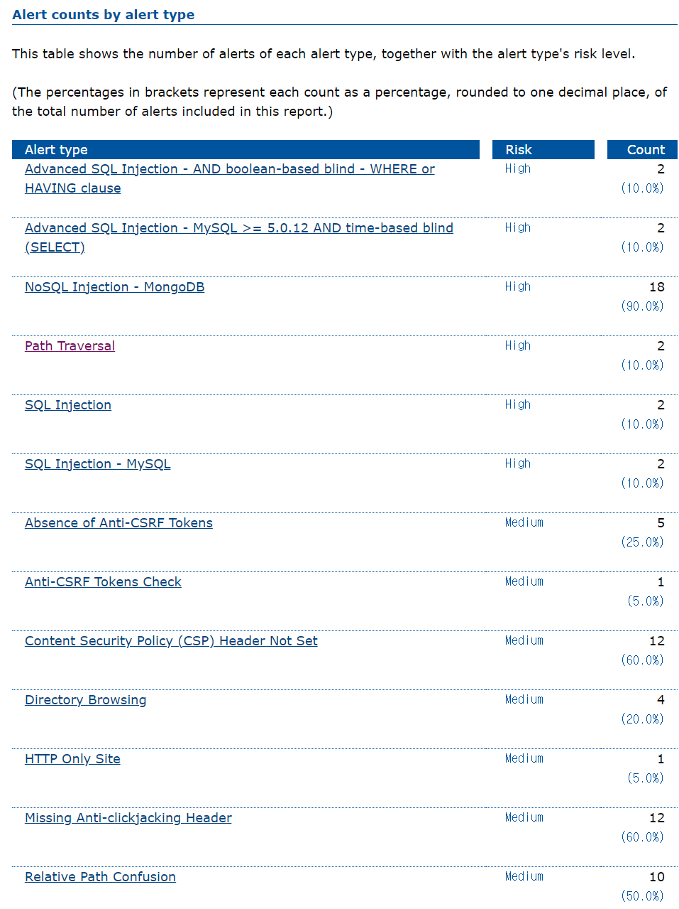
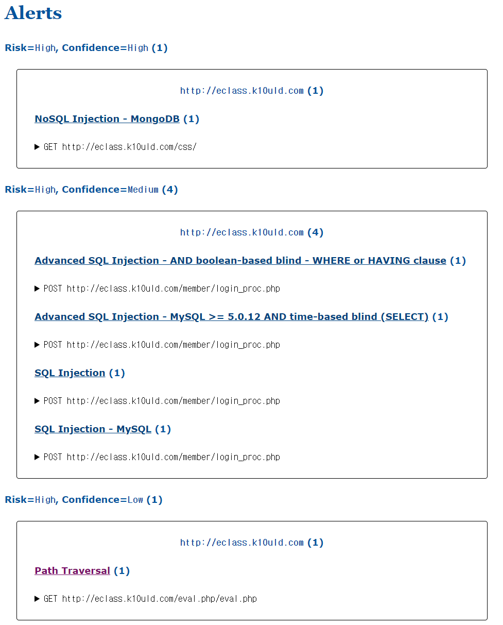
Part 4
인프라 및 웹 취약점 진단 - ZAP_Report

Slide 30
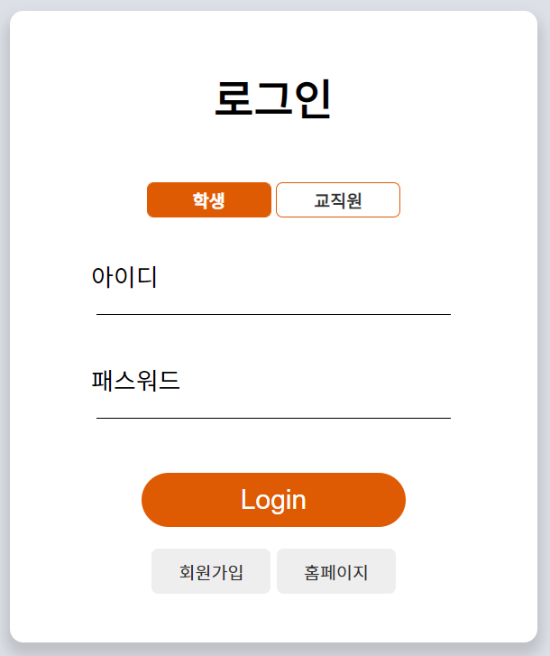
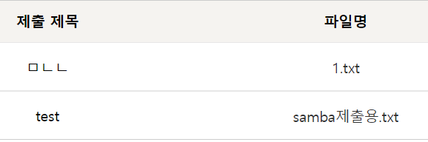
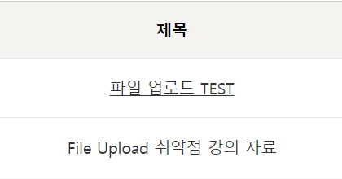
Part 4
인프라 및 웹 취약점 진단 – 웹 취약점 진단
게시판
로그인 창
글 작성
파일 업로드

Slide 31
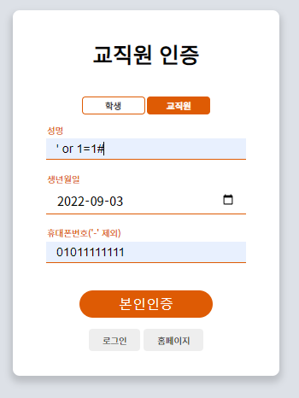
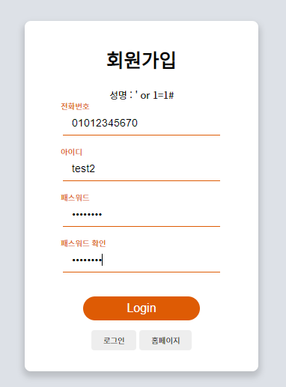


Part 4
인프라 및 웹 취약점 진단
SQL 인젝션
SQL 공격 쿼리 활용, 학생,교직원 인증 우회
및 로그인 가능 여부 확인
sqlmap을 활용한 DB 데이터 탈취 가능 여부 확인

Slide 32

Part 4-1
인프라 및 웹 취약점 진단 (SQL 인젝션)
(장비 OUT)
sqlmap -u "http://3.39.2.188/member/login_proc.php"
--cookie="PHPSESSID=cgcbc4alln7qs9e6ka20bu67n2"
--data "stud_prof=stud&id=kcw&pw=ckw"
-p "id" -D eclass -T prof_mem -C call_num,id,pw –dump
(장비 IN)
sqlmap -u "http://d3icq5s3w8ql3n.cloudfront.net/member/login_proc.php"
--cookie="PHPSESSID=cgcbc4alln7qs9e6ka20bu67n2"
--data "stud_prof=stud&id=kcw&pw=ckw"
-p "id" -D eclass -T prof_mem -C call_num,id,pw --dump

Slide 33




Part 4
인프라 및 웹 취약점 진단
XSS
게시판을 통한
클라이언트 쿠키 값 탈취 및
악성 페이지
접속 유도 가능성
확인

Slide 34



Part 4
인프라 및 웹 취약점 진단
Web Shell
파일 업로드 취약점을 활용, 웹에서
시스템 명령
실행 여부 확인

Slide 35
5
Jungle
ShineMusket(RED)
ShineMusket(BLUE)
침해 시도 탐지 및 대응

Slide 36

Part 5
탐지 및 대응 방안
Detective
GuardDuty
WAF & Shield
CloudFront
Kibana
fluentd
elasticsearch

Slide 37


Part 5
탐지 및 대응 방안
1.Detective
2.GuardDuty

Slide 38
Part 5
탐지 및 대응 방안
3.Kibana
4.fluentd
5.elasticsearch
NGINX
로그스트림
NGINX
로그 수집
로그 저장소
로그 대시보드
NGINX

Slide 39

Part 5
탐지 및 대응 방안

Slide 40

Part 5
탐지 및 대응 방안
6.WAF & Shield

Slide 41


Part 5
탐지 및 대응 방안

Slide 42

Part 5
탐지 및 대응 방안

Slide 43

Part 5
탐지 및 대응 방안

Slide 44

Part 5
탐지 및 대응 방안

Slide 45

Part 5
탐지 및 대응 방안

Slide 46
6
클라우드의 미래

Slide 47


Part 6
클라우드의 미래

Slide 48


Part 6
클라우드의 미래

Slide 49


Part 6
클라우드의 미래

Slide 50
Q&A

Slide 51

K10ud 발표 마치겠습니다.
감사합니다.
K10ud 팀원 일동

